Slide 1

Игры «Библиотека навыков» для индивидуальных занятий с ребёнком с РАС
Презентацию подготовила Волошкина
Екатерина Сергеевна

Slide 2
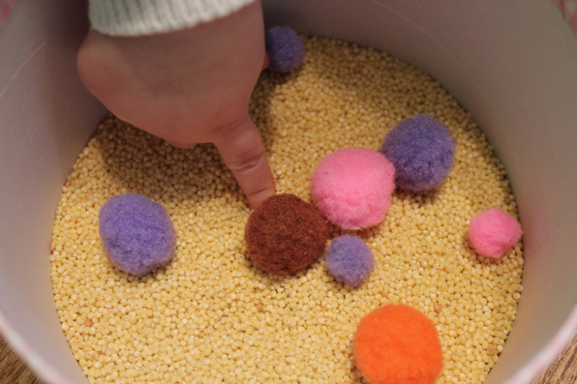
Сенсомоторное развитие
Игра «Ищем секрет»
Цель: поиск предметов, их описание (форма, размер, текстура, цвет), игра с этим предметом(покатать, подбросить, переложить из одной руки в другую)
Игра «Покорми птиц» Создайте игровую ситуацию: птицы хотят есть (используя игрушки). Предложите ребенку покормить их, посыпать любую мелкую крупу (пшено, рис, гречку и др.) Ребенок должен брать крупу щепотью и сыпать птицам.
Задачи:
-развивать тактильно — кинестетическую чувствительность, ручную и мелкую моторику пальцев рук,
-снимать мышечную напряженность,
-помогает ребенку почувствовать себя защищённым в комфортной для него среде,
-стабилизирует эмоциональное состояние, поглощая негативную энергию,
-развивает творческие действия,
-развивает аккуратность, усидчивость, концентрацию внимания,
-совершенствует зрительно - пространственную ориентировку и речевые возможности,
-расширяет словарный запас.

Slide 3
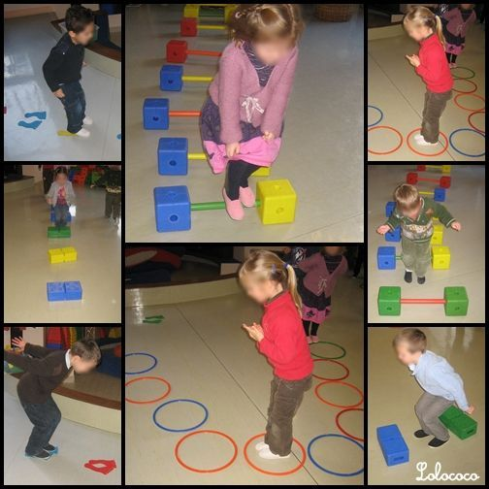
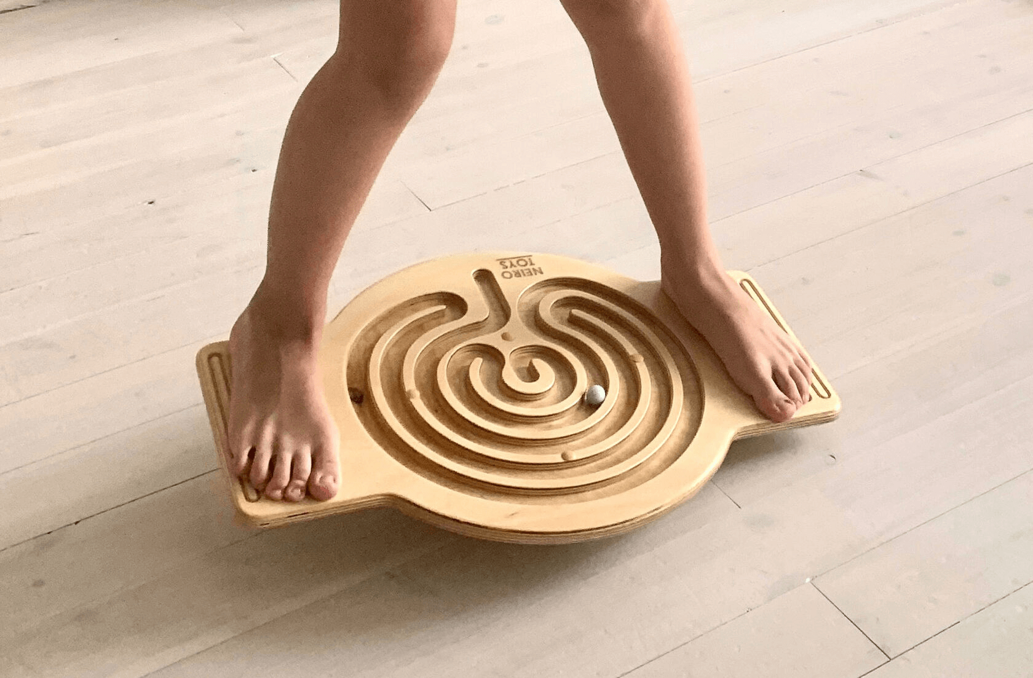
Навыки крупной моторики
Игра «Удержание равновесия на балансире»
Цель: чувства равновесия для развития речи, успокоения при сенсорных перегрузках и концентрации внимания перед занятием.
Игра «Полоса препятствий».
Полосу можно постепенно дополнять различными упражнениями. Самые простые идеи для полосы препятствий: ходьба на четвереньках, прыжки лягушкой, перекатывания, прыжки на скакалке, ходьба по линии, переступание через палочки, лазание по предметам и т. п..
Цель: формирует внимательность,
концентрацию и координацию.

Slide 4
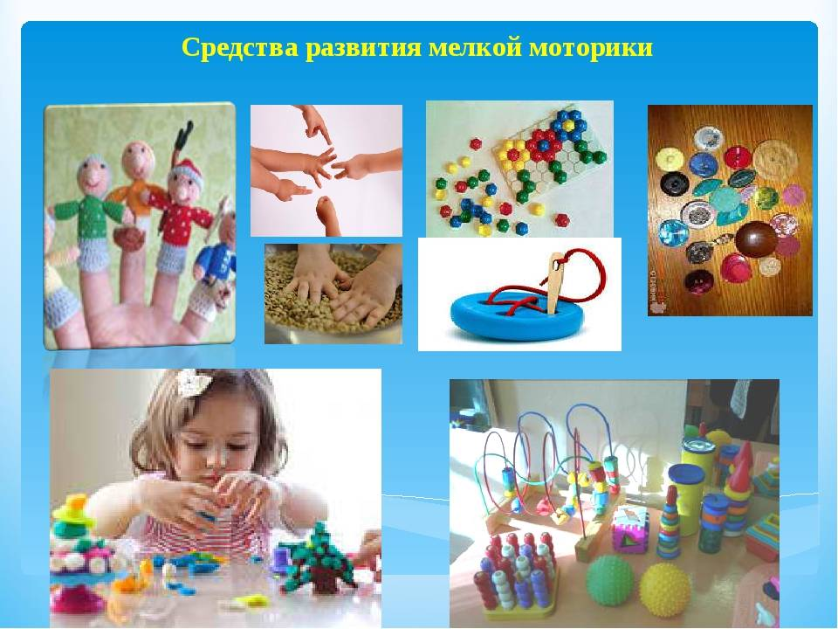
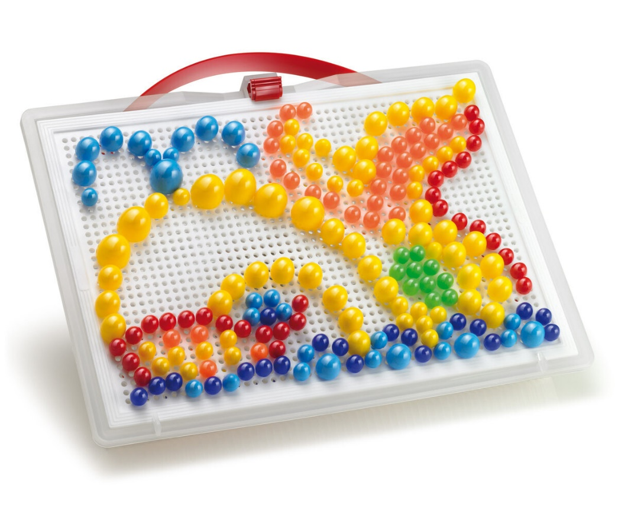
Навыки мелкой моторики
Игра «Пальчиковый театр»
Цель: развития мелкой моторики через пальчиковый театр — формирование тонких движений пальцев, их точной и скоординированной работы.
Педагог знакомит ребёнка с такими понятиями, как форма, цвет, размер;
помогает развивать пространственное восприятие (понятия: справа, слева, рядом, друг за другом и т.д.);
развивает воображение, память, мышление и внимание;
помогает развивать словарный запас и активизирует речевые функции;
формирует творческие способности и артистические умения.
Игра «Мозаика
Цель: формировать подвижность пальцев и давать навыки точных тонких движений. Некоторые варианты игр:
Закрепление цвета — предложить ребёнку выложить дорожки определённых цветов, усложнить задачу, чередуя два цвета.
Изучение и закрепление форм — предложить выложить из мозаики треугольник, квадрат, прямоугольник и так далее.
Выкладывание по образцу — например, определённой картинки

Slide 5
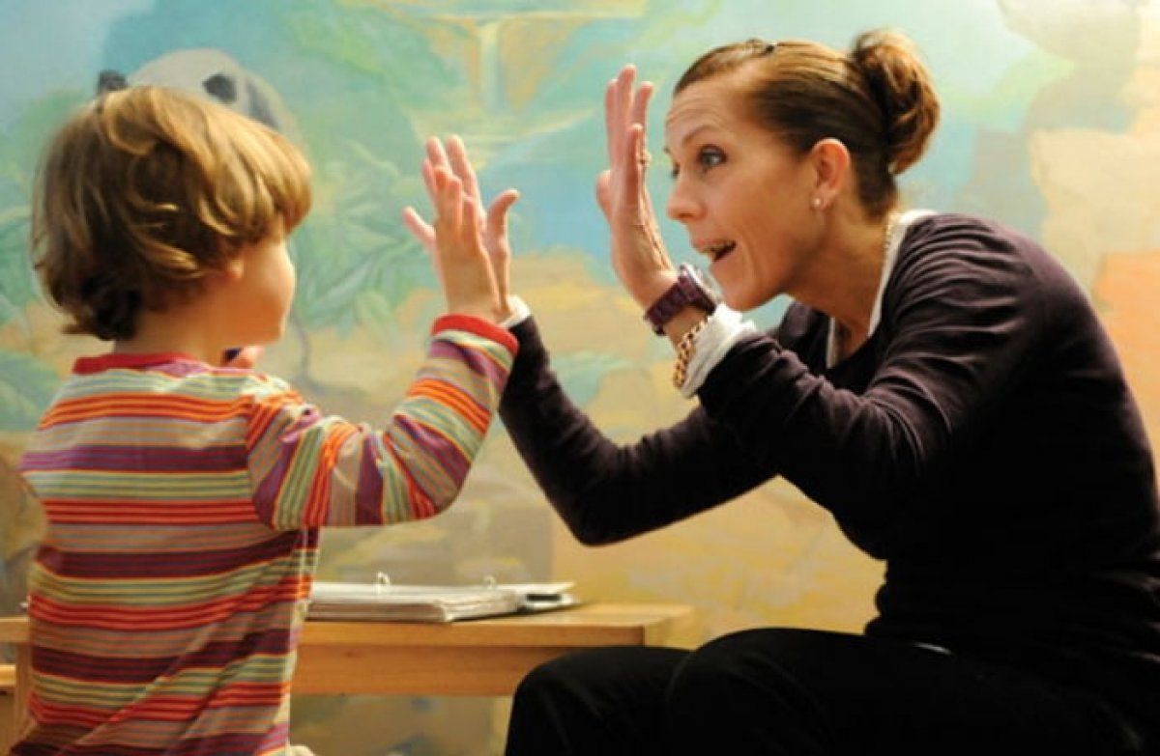
Общение
Игра «Твоя ладошка, моя ладошка».
Цель: Цель — формирование эмоционального контакта. Взрослый берёт ребёнка за руки и ритмично похлопывает своей рукой по руке ребёнка, повторяя: «Твоя ладошка, моя ладошка…».
Игра «Привет! Пока!».
Цель — развитие эмоционального общения ребёнка со взрослым, налаживание контакта. Взрослый подходит к ребёнку и машет рукой, здороваясь, затем предлагает ребёнку ответить на приветствие. При прощании игра повторяется: взрослый машет рукой, а ребёнок должен попрощаться.

Slide 6
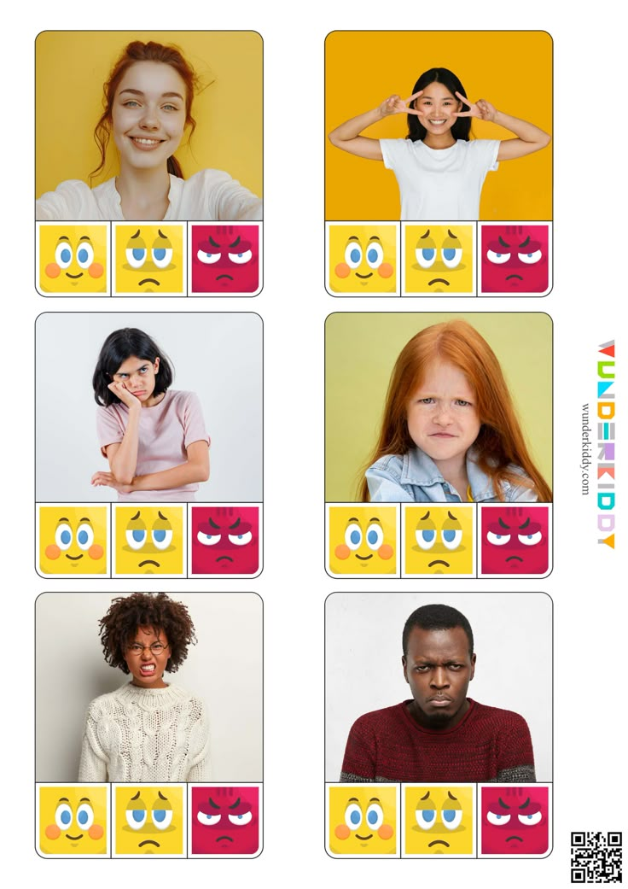
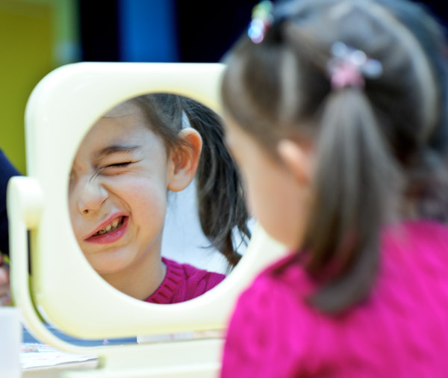
Социальное чувство
Игра «Узнай эмоцию».
Цель — развитие осознания и распознавания эмоций. Педагог показывает карточки с изображениями лиц, выражающих разные эмоции (радость, грусть, страх, гнев). Ребёнку предлагается угадать, какую эмоцию выражает персонаж на картинке.
Игра «Зеркало».
Цель — улучшение навыков эмпатии и выражения эмоций. Ребёнок и педагог становятся друг напротив друга. Педагог начинает показывать различные эмоции (радость, удивление, гнев, печаль), а ребёнок должен их повторять, как будто смотрит в зеркало.

